Slide 1
Комитет по аудиту в государственном секторе: это что за зверь?
Комитас Степанян, Ph.D, CRMA, CRISC, CobitF
Зам. руководителя службы внутреннего
аудита, Центральный банк Армении
Член Комитета по аудиту Министерства финансов

Slide 2
Вызовы: функция внутреннего аудита в странах с ограниченными возможностями
Важно!
Внутренний аудит является неотъемлемой частью целостной системы УГФ страны, и любые реформы внутреннего аудита должны планироваться как часть программы реформирования всей системы УГФ. Реформы внутреннего аудита, проводимые в отрыве от других реформ УГФ, вряд ли могут быть успешными .
Внутренний аудит не может действовать результативно в стране, где механизмы внутреннего контроля чрезвычайно слабы, или отсутствует управленческая подотчетность.
Создание системы внутреннего аудита должно осуществляться постепенно и поэтапно.
Процесс становления системы внутреннего аудита даже в таких развитых странах, как Франция, идет постепенно и поступательно.
Для реформирования внутреннего аудита сначала может потребоваться введение в действие соответствующей законодательной базы, а затем - выведение процедур управления рисками за пределы лишь учетной и финансовой функций, создание центральной группы гармонизации для введения стандартов и процедур, наём и расширенная профессиональная подготовка не только сотрудников службы внутреннего аудита, но также руководящих и других кадров.

Slide 3
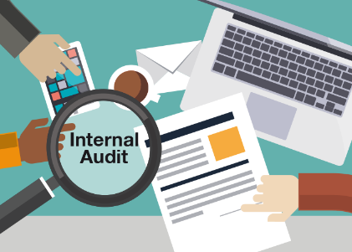
Комитет по аудиту – важный компонент системы ВА
Совершенствование систем управления организаций как в государственном, так и в частном секторах.
Подкомитет руководящего органа
Осуществляющий надзор за общим управлением, управлением рисками и практическими процедурами внутреннего контроля
С целью укрепления функции внутреннего аудита
Комитеты по аудиту также повышают уровень независимости аудиторской деятельности – Каким образом?

Slide 4
Вызовы, стоящие перед комитетом по ВА
Четкое понимание роли руководителя внутреннего аудита и функции внутреннего аудита
Прочные знания о механизме государственной отчетности по вопросам финансов и эффективности
Способность сохранять независимость и объективность в условиях политически зависимой среды

Slide 5
Обязанности Комитета по аудиту
Анализировать и осуществлять надзор за системами и практиками, внедряемыми руководством для
Установления и поддержания высоких этических норм.
Осуществлять мониторинг исполнения законодательства, нормативных требований, политики и норм этического поведения.
Выявлять и оперативно устранять любые нарушения правовых или этических норм.
Анализировать работу механизма внутреннего контроля организации и обеспечивать надзор. Владеть актуальной информацией по всем значительным вопросам, возникающим в связи с работой органов общего управления, управления рисками и контроля.
Ценности и этические принципы
Механизм внутреннего контроля
Управленческие инициативы
Ключевые области надзора со стороны комитета по аудиту
Управление рисками
Анализировать и осуществлять надзор за формированием, внедрением и поддержанием практик оценки рисков, управления рисками и отчетности по рискам и обеспечения их эффективности.
Анализировать и осуществлять надзор за управленческими инициативами, выдвигаемыми управляющим советом и поддерживаемыми организацией.

Slide 6
Обязанности Комитета по аудиту
(продолжение)
Комитет по аудиту проводит анализ и дает консультации управляющему совету в отношении основных отчетов по финансовому управлению и эффективности, а также раскрываемых для общественности материалов.
Аудиторская деятельность
Утверждает и периодически пересматривает политику или устав департамента аудита. Пересматривает и утверждает план по внутреннему аудиту. План аудита должен быть ориентирован на возможные риски и опираться на оценки рисков.
Осуществляет мониторинг и оценку эффективности аудиторской деятельности в деле выполнения утвержденного плана посредством составления периодических отчетов руководителя аудита.
Финансовые отчеты и отчетность в рамках государственной подотчетности:
Внешние гаранты
Основные области, в которых Комитет по аудиту осуществляет надзор
Комитет по аудиту анализирует регулярные отчеты о ходе реализации утвержденных планов действий руководства, исходя из ранее выданных рекомендациях внутреннего аудита. Комитет по аудиту также должен анализировать регулярные отчеты о ходе реализации утвержденных планов действий руководства , исходя из работы, проведенной внешними гарантами.
Контроль за выполнением планов действий руководства:
Комитет по аудиту должен ставиться в известность обо всей аудиторской работе, предпринимаемой внешними гарантами, в том числе о мерах реагирования со стороны руководства и воспоследовавших вопросах и приоритетах, связанных с аудитом. Во многих юрисдикциях организации госсектора подлежат аудиту со стороны генеральных аудиторов, имеющих независимый законодательно утвержденный мандат на проведение широкого круга проверок.

Slide 7
Состав Комитета по аудиту
Необходимая комбинация навыков и опыта, актуальных для выполнения организацией ее обязанностей.
Обычно в состав комитета по аудиту входит от 3 до 8 членов
Минимальн. численность
Типичный численный состав комитета 4-5 членов
Комитеты по аудиту, сохраняя коллективную память организации, добавляют к ней новые взгляды и свежие представления.
Сроки менее 2 лет слишком коротки. Сроки работы свыше 8 лет, возможно, слишком длительны.

Slide 8
Независимость членов Комитета
Исключительно важной характеристикой эффективного комитета по аудиту является независимость от руководства.
Независимым членом комитета по аудиту является лицо, не нанятое организацией, или не предоставляющее каких-либо услуг такой организации, выходящих за пределы круга его обязанностей как члена комитета по аудиту.
Правительства различных стран выдвигают сходные требования по независимости.
Правительство австралийского штата Новый южный Уэллс требует, чтобы аудиторский комитет в большинстве своем состоял из независимых членов, при этом такие независимые члены не должны иметь каких-либо должностей/обязанностей в государственном секторе штата.
Генеральный аудитор Новой Зеландии и Международная бухгалтерская федерация рекомендуют назначать большинство членов комитета извне.
Согласно требованиям правительства Канады, большинство членов комитета по аудиту должно назначаться из неправительственных структур.

Slide 9
Вызовы, преимущества и недостатки
Найти подходящих людей, не зависящих от организации и достаточно хорошо знающих организацию, механизм правительственной финансовой отчетности и умеющих выявлять, оценивать и урегулировать риски.
Иметь культуру позитивной поддержки сверху
Внутренние
Внешние
Члены имеют достаточные знания об учреждении
Члены не имеют достаточных знаний об учреждении
Члены уделяют недостаточно времени своим обязанностям
Члены имеют глубокие профессиональные познания, навыки и опыт в сферах управления, рисков и нормативно-правового соответствия, а также внутреннего аудита
НО – не во всех ситуациях комитет по аудиту необходим, нужен или даже приемлем

Slide 10
Пример для изучения – Комитет по аудиту в Министерстве финансов Армении
Министр финансов, председатель КА
Внутренний, независимый
Советник министра
Советник министра
Внешний, независимый
Президент ИВА Армении
Член управляющего совета
ИВА Армении

Slide 11
Реформирование системы ВА в рамках модели P-D-C-A
Действуй (Act)
Планируй (Plan)
Проверь (Check)
Делай (Do)

Slide 12
Реформирование системы ВА в рамках модели P-D-C-A

Slide 13
Реформирование системы ВА
2^{я} итерация

Slide 14
Пример для изучения – новая редакция закона 143 Ն
Упрощенный подход к миру внутреннего аудита
Преимущественно процессно-ориентированный, когда это применимо
Любое подлежащее аудиту подразделение ДОЛЖНО быть связано с задачами
организации
Упрощенный подход к оценке рисков при годовом планировании
3-дневный интенсивный тренинг для руководителей проверок
Пилотная программа в 3 разных министерствах
Интенсивная учебная подготовка для не более чем 100 аудиторов,
работающих в государственном секторе

Slide 15
Мир аудита –
шаблон

Slide 16
Годовой план – Шаблон => Программа аудиторского задания
Программа аудиторского
задания
Подпроцесс 1
Риски | Контроли
Подпроцесс 2
Риски | Контроли
Подпроцесс 3
Риски | Контроли

Slide 17
20 простых шагов в выполнении задания

Slide 18
Программа аудиторского задания

Slide 19
Вывод
Реформа – это путь, а не пункт назначения…
УГФ и/или внутренний аудит в госсекторе - не исключение ☺

Slide 21
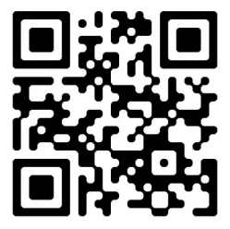
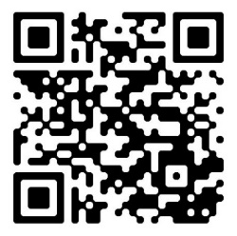
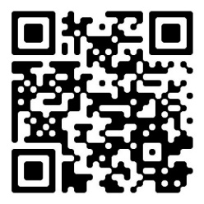
Вопросы и ответы
Спасибо!
Свяжитесь со мной:

